Slide 1
Documentando a Arquitetura

Slide 2
Engenharia de Software
Arquitetura de Software
Prof. Msc. Anderson Diniz Hummel

Slide 3
Documentação Arquitetural
Documentação precisa ser de fácil entendimento
Cada envolvido necessita de diferentes visões do mesmo software.
QA/Testers
Gerentes
Infraestrutura

Slide 4
Visões
Descrevem o sistema para um grupo de envolvidos
Grupos
Implementação
Componentes e Conexão
Alocação (não softwares)

Slide 5
Escolha as Visões Relevantes
Stakeholder | Module Views |  |  |  | C&C Views | Allocation Views
 | Decomposition | Uses | Class | Layer | Various | Deployment | Implement.
GP | s | s |  | s |  | d
Desenvol | d | d | d | d | d | s | s
Testers |  | d | d |  | s | s | s
End User |  |  |  |  | s | s
Analista | d | d | s | d | s | d
Sustentação | s | s |  | s |  | s | d
Architect | d | d | d | d | d | d | s

Slide 6
Escolha as Visões
+ Importantes
Escolher um grupo de visões candidatas
Combine
Priorize

Slide 7
Documentando as Visões
Documentando uma Visão
Documentação entre as Visões

Slide 8
Documentando as Visões
Documentando uma Visão
Apresentação da Visão
Catálogo dos Elementos
Diagrama de Contexto
Guia de Variações
Background da arquitetura
Glossário
Outras informações

Slide 9
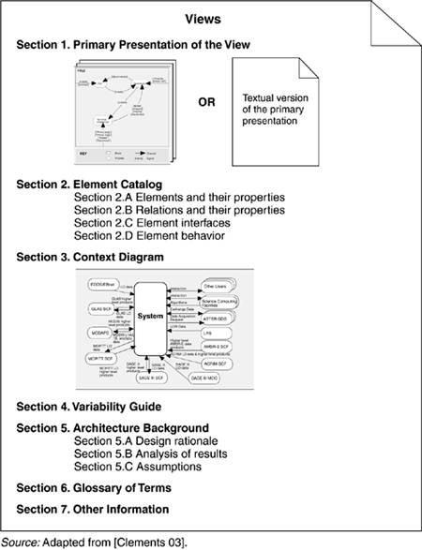
Documentando as Visões
Documentando uma Visão

Slide 10
Documentando as Visões
Documentação de Interfaces
Identificação
Provedor de Recursos
Restrições de Uso
Descrição dos Tipos de Dados
Definição das Exceções
Variabilidade
Atributos de Qualidade
Guia de Uso

Slide 11
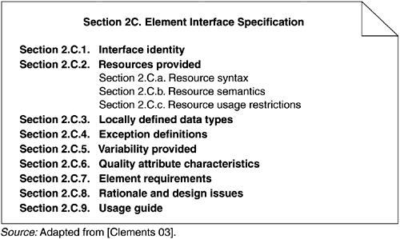
Documentando as Visões
Documentação de Interfaces

Slide 12
Documentando as Visões
Documentação entre as Visões
Como o documento é organizado
Catalogo das Visões
Visão dos templates
O que é arquitetura
Visão geral do sistema
Mapeamento entre as Visões
Lista dos elementos e onde eles aparecem
Glossário do projeto
Por que a arquitetura é assim
Visão racional

Slide 13
Exercícios
Entenda as relações constantes no documento que descreve o projeto de vocês.
Documentação de Interfaces

